Slide 1
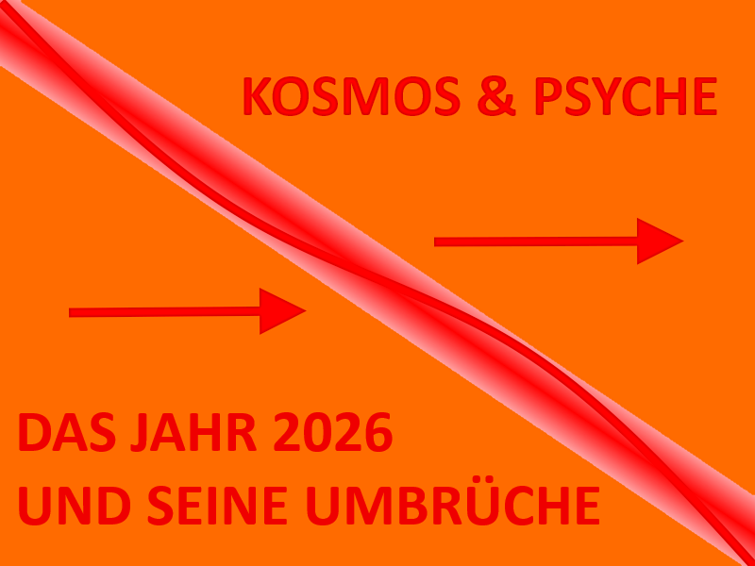
KOSMOS & PSYCHE
KOSMOS & PSYCHE
DAS JAHR 2026
UND SEINE UMBRÜCHE
DAS JAHR 2026
UND SEINE UMBRÜCHE

Slide 2
Eure Zeit ist abgelaufen:
Vertikale, scheinphilantropische Erdepochen-Machtgeheimbünde von 17.07.1802 – 2020 - abgelöst durch die transparente, aufgestiegene, egalitäre Luftepoche endgültig ab 21.12.2020
Luciferische, schädigend spritzende Steinbock-Plutomacht ab 26.01.2008 / 27.11.2008 - abgelöst durch den Wassermann-Pluto 2023 / 2024
Neptun im Widder 13.04.1861 / 14.02.1862 – 2025 / 2026: Öl-Chemie-Pharma-Industrieaufstieg, Träger wie das Rote Kreuz, Weltgesundheitsorganisation Genf (beide Chiron-IC) auch marsische Entgrenzung der Weltkriege, Hitler abgelöst durch 163jährigen Widderingress des Neptuns 30.03.2025 / 26.01.2026
21.12.1862 Die luciferisch-ixionische Industrie-Weltherrschaft-Venus-SoFi der Öl-Chemie-Pharma-Industrie & Elektrotechnik mit Saturn-Neptun-Pluto-Stellium auf dem Äquator in Uranus- / Orcus- und in Ixion- / Chaos-Halbsumme - abgelöst durch das neue Saturn-Eris-Neptun-Äquatorstellium 2025 / 2026
3 Uranus-Pluto-Konj. 09.10.1965 / 04.04.1966 / 30.06.1966 auf 16° Jungfrau bekommen ihren Bestrafungsbumerang durch Konj. T-Orcus Opp. T-Saturn-Nessus und globale Leaks der Machtbundgeheimnisse durch Neptun (Qua. GZ) in der HS Uranus / Pluto
Vier 1965er bis 1968er Stier-Sedna-Ingresse, die sich hartnäckig hochgearbeiteten Stier-Leuchttürme - abgelöst durch tagesaktuelle ‚We are the media‘-Meister von Sedna im Zwilling 15.06.2023 / 27.04.2024 im Social Media-Verbreitungsmacht-Trigon Wassermann-Pluto (im Sextil die Widder-Sednas reaktivierend)
Ende 1966 / Anfang 1967 Chiron-Chaos-Ixion-Äquator-Stellium in der Neptun / Pluto-Deklinationskontraparallele: die verletzten, vulnerablen, ixionisch ichanma-ßenden Neuschöpfer / Chaoten der Studentenrevolution, Medizinfortschrittsmacht - abgelöst durch das neue Saturn-Eris-Neptun-Äquatorstellium 2025 / 2026
04 + 11-1967 - 01/1968 Saturn-Chaos-Ixion-Äquator-Stellium (Uranus) Ende 1967 - Anfang 1968 in der Neptun / Pluto - Deklinationskontraparallele die machtkämpfenden ixionisch anmaßenden linkssozialistischen 68er-Neuschöpfer / Chaoten auf ihrem Marsch durch die Institutionen - abgelöst durch das neue Saturn-Eris-Neptun-Äquatorstellium 2025 / 2026
Uranus-Saturn-Konjunktion 13.02.1988 auf 29°55 Schütze sowie Uranus auf 0° Steinbock 15.02.1988 und der endgültige Uranus-Ingress auf 0° Steinbock ab 02.12.1988: die neototalitäre globale, ökostalinistische Elitenherrschaft vom Vielen zum Einen durch Saturn-Neptun im Qua. dazu 2025 / 2026 entmachtet - Saturn-Neptun 0° Widder 2025 / 2026 lösen im nächsten Quadranten die neototalitäre Globalistenelitenherrschaft ab 1988 mit Saturn-Uranus auf 0° Steinbock auf (wie zum D-Day 1944 die Herrschaft der Faschisten, die den 1904er Uranus 0° Steinbock zum Neo-Totalitarismus nutzten)
schockhaft öffnende One-World-Globalisierung 08.09.1988 / 11.09.1988 – 2025/2026 (Klimaalarmismus des IPCC, Gen-Datensammeln, BlackRocks LGBTQ & DEI pushende ESG, Selbstmordterrorismus und Globaler Selbstmordkult u.a. des Great Resets bzw. der Todesspritzen) aufgelöst durch Neptun Qua. Galaktisches Zentrum in der Revolutionshalbsumme Uranus / Pluto und Pluto auf dem Äquator wird durch Saturn-Neptun-Eris auf dem Äquator aufgelöst
3 x Saturn-Neptun-Zyklus 03.03.1989 / 24.06.1989 / 13.11.1989 – 20.02.2026 Mauerfall / Fall des Kommunismus, Öffnung zur Globalisierung, bequemes digitales Cocooning - abgelöst durch Saturn-Neptun-Konjunktion 20.02.2026
Endg. Uranus-Ingress in Widder 12.03.2011 in Berlin: drakonisch karrieristisch fassadenhaft heuchelnder, das Land wehrlos dem destruktiven Völkerwanderungschaos (Mond-Chaos-DC) preisgebender, märtyrerhafter Gutmenschenkadavergehorsam (Saturn-Drakonia-Indulgentia-Martir-Stalingrad auf Waage-MC): stark abgelöst durch Saturn-Neptun-Konjunktion auf 0° Widder 2025/26

Slide 3
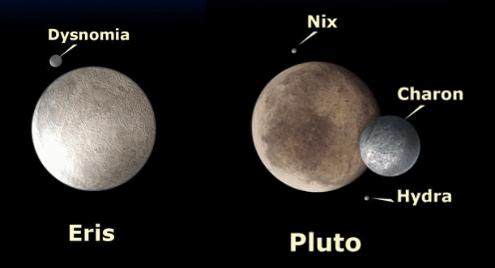

Die polarisierende, ehrgeizige Eris
Nr. 136199 ist ein Transneptunisches Objekt, das gleichzeitig ein Scattered Disc Object = gestreutes Kuipergürtelobjekt (womöglich von Neptuns Anziehungskraft einst auf diese Bahn abge-lenkt) und ein Plutoid ist (ein transneptu-nischer Zwergplanet).
die höchste Rückstrahlkraft (Albedo) im Sonnensystem (0.96) und ist damit sehr weiß. Umlaufzeit von ca. 560 Jahren und eine Größe von 2326 km.
Eris hat einen Mond Dysnomia (Gesetzlosigkeit) Eris hat eine hohe Inklination von 44,2º und ebenso eine recht hohe Exzentrizität 0,44, was folglich eine sehr herausstechende Einzelgänger-Bahneigenschaft bedeutet.
So verbringt Eris ca. 350 Jahre in südl. Breite und 200 Jahre in nördl. Breite. Derzeit steht sie 0,5° südlich
Text: https//www.werner-held.de/pdf/eris-web.pdf
Radiosendung zu Eris: https://www.youtube.com/watch?v=_yPEM1tNyUY
Phänomene:
Zwietracht säen, Streit hervorrufen, Menschen ihren Schatten vorführen, Chaos, Verwirrung und damit Nachdenken auslösen, Herausgeworfen werden. Unangenehme Wahrheiten z.B. Eitelkeiten anderer, den Schatten im allgemeinen Beziehungsverbund hervorkitzeln. Aufblühen darin Menschen zu polarisieren, Freude am Streit, der Zankapfel sein (die Debatte um die Transneptunierin Eris löste einen erbitterten und bleibenden Streit um die Planetendefinition aus, die zu einer Herabstufung Plutos im August 2006 zum Zwergplaneten führte, selbst die Bekanntgabe der Entdeckung von Eris war von einer starken Konkurrenzsituation mit einem anderen Team überschattet).
Eris weist positiv auch auf Rivalität, Statusorientiertheit, Konkurrenzdenken und Karriere-Ehrgeiz hin bis hin zum Workaholic, fordert zum Wettkampf und zur glanzvollen Leistung auf, motiviert den Faulen sich anzustrengen und dem Erfolgreichen nachzueifern und dadurch seine Dinge in Ordnung zu halten. Was sie einmal begonnen hat, davon kann sie nicht mehr lassen. Sie kann sich mitunter in ihrer oft seelenignorierenden Ichmission eine deutlich herausragende, nicht selten narzissmusgeprägte Glanzposition erarbeiten. Sie bewirkt oft eine gewisse Verbissenheit im Zahnbereich, da man sich hier ehrgeizig durchbeißt. Sie kann im Zusammenhang mit anderen schwierigen Faktoren bis hin zum Sozialdarwinismus und sogar zum Faschismus führen. Eris hat nach dem eher weiblich geprägten Fotonachweis-EH auch archaisch-kriegerische und rechtlose Züge, setzt sich über Ordnungen hinweg.

Slide 4
Schlüsselhoroskope
21.12.2025 15:02 UT Steinbockingress Sonne-Pholus-Quaoar (Qua. Neptun) in HS Venus / Mars ← mit Mars mit bevölkerungsaufstachelnder Revolutionschaos-OPP Chaos-Asbolus, aber im kalten Dunkel eingeschlossenen Mond-Vesta-Apophis-Arctica Trigon Lucifer-Orcus in Berlin & Teheran ausgelöst
01.01.2026 00:00 MEZ Jahreshoroskop Ixion / Venus = Sonne ←→ Sonne = Venus / Mars
09.01.2026 12:41 UT Sonne Konjunktion Mars und Venus Opposition Jupiter
26.01.2026 17:35 UT Endgültiger Neptun-Ingress in den Widder – Wiederkehr 2188/89 in Revolutions-Halbsumme Uranus / Pluto
14.02.2026 00:12 UT Endgültiger Saturn-Ingress in den Widder – Wiederkehr 2055
17.02.2026 12:01 UT Nordknoten-SoFi (NM) / 12:12 UT (Max. Verf.)
20.02.2026 16:55 UT Saturn-Neptun-Konjunktion auf 1° Widder – 2061 in Revolutions-Halbsumme Uranus / Pluto zudem mit Eris-Neptun auf dem Äquator = Äquatorstellium: entgrenzter Ehrgeiz der Weltführung, spiritueller Ehrgeiz
03.03.2026 11:38 UT MoFi Vollmond 11:34 UT Max. Verfinsterung
20.03.2026 14:46 UT Widderingress 2026
26.03.2026 14:30 UT Bary (14:35 136199 Eris) 3. mittlerer Eris-Äquatorüberlauf S → N UND einziger Saturn Äquatorüberlauf 21:27 UT
24.04.2026 04:40 UT 1. Neptun Äquatorüberlauf S→ N (Barycenter und auch Neptun alleine)
26.04.2026 00:51 UT endgültiger Uranus-Ingress in die Zwillinge – 2032/33 0° Krebs
24.05.2026 14:59 UT Uranus-Sedna-Konjunktion 1° Zwillinge für 99 Jahre
19.06.2026 21:19 UT 1. Chiron-Ingress in den Stier – 2033/34
30.06.2026 05:52 UT Jupiter-Ingress in den Löwen – 26.07.2027 Qua. Chiron 0° Stier
29.10.2026 00:46 UT Bary (0:34 UT 136199 Eris) 4. Eris-Äquatorüberlauf N → S
22.01.2027 17:42 UT Bary (17:53 UT 136199 Eris) 5. und endgültiger Eris-Äquatorüberlauf S → N
26.02.1927 17:34 UT Endgültiger Neptun Äquatorüberlauf S→ N (Barycenter und auch Neptun alleine)

Slide 5
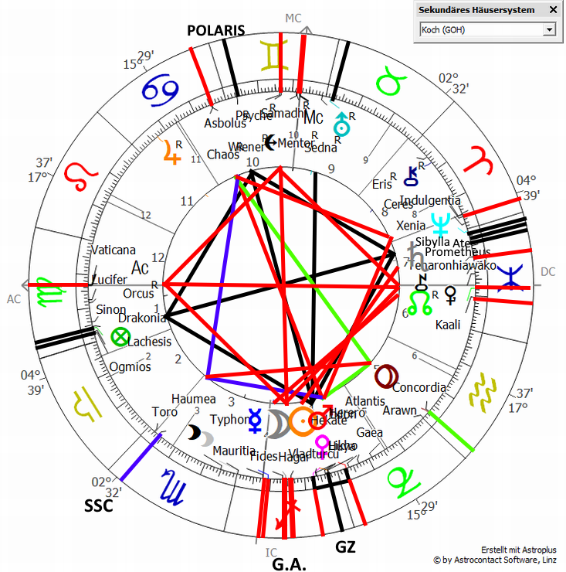
Galaktisches Zentrums-Solar (nach Vinzent Liebig)18.12.2025, 21:39 UT, Berlin
Sonne-GZ in Konjunktion zur weltweiten Gaea (die Erde steigt auf zum GZ auf) und auf der unternehmerischen Industria im globalen Auflehnungs-T-Quadrat gegen drakonische Obrigkeiten zum landesruinierenden, geschwächten, unterminierten, sozialistischen Fische-Saturn / -Neptun (auch Wut wg. Pleite) Opp. Jungfrau-Drakonia, im Quincunx zum rückläufigen Stier-Uranus auf Algol (Opp. Typhon) & im Sextil zu Boliviana. Die chaotisch volksaufstachelnde bis kriegstreiberische Gewalt / Handlung zur tatkräftigen Umwälzung (Chaos-Asbolus im Krebs Opp. Steinbock-Mars / -Herero (Großgruppendiskriminierung). T-Qua. Xenia / Taj Mahal / Indulgentia, im Qcx-Halbsextil auf Pluto-Concordia im Wassermann auslaufend
Der o.o.B. Mond (aufbegehrend unkontrollierte Bevölkerung) auf dem Vertrauen Fides im eruptiv sich erhebenden Drachenbauch-Quadrat steht soghaft auf dem Großen Attraktor auf den Islammigrations-Asteroid Hagar zulaufend. In Berlin: AC- und MC-Herrscher Schütze-Merkur auf militärischer Mauritia (im meist sklavenbefreienden Trigon Widder-Slaven) auf dem kämpferischen, wutgetriebenen Antares in mentaler Endkampf-Opp. zu Zwillinge Stalingrad T-Qua. formbrechend umstürzende Kaali auf den Straßen und in den Medien. Venus Konj. Unheilsasteroid Likho und Vladturcu (Vlads Kriegsgemetzel gegen den Islam) Quadrat kriegslistiger Trojaner Sinon, Quadrat kämpferisch spaltender Teharonhiawako Sextil massenpsychologisch aufhetzenden Lebon

Slide 6
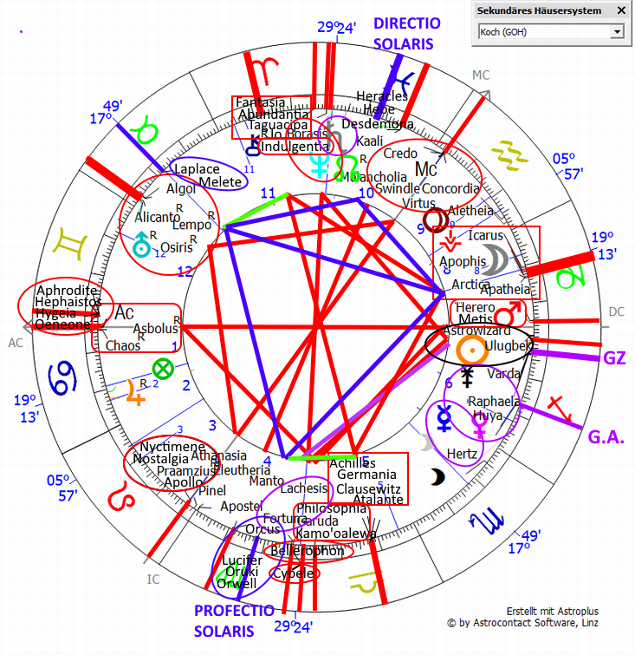
Steinbockingress 21.12.2025, 15:03 UT, Berlin
Mond, Mars & Venus out of bounds !

Slide 7
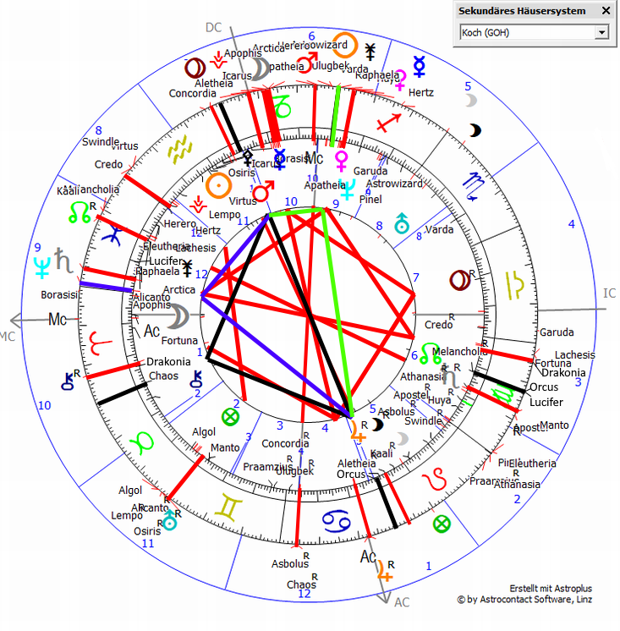
Ankunft Khomeinis 01.02.1979, 09:39 IRT, Teheran (innen) Steinbockingress 21.12.2025, 15:03 UT, Teheran (außen)
Mars-Herero steht auf dem MC in genozidal zum Gewalt-Chaos volksaufstachelnder Opp. zu Asbolus-Chaos. T-Pluto Opp. Jupiter T-Saturn Opp. T-Drakonia im T-Qua. zu T-Venus-GZ Konj. H2 H7 Venus auf dem GZ.
Am 1.2.1979 steht ein pechschwarzes, endkardinales Großkreuz mit Widder-Chaos Opp. Waage-Ajax Qua. Steinbock-Pallas-Saruman Opp. Krebs-Orcus, Grade, die zum SI 2025 mit den international öffnenden bzw. zur kosmischen Freiheit über die totalitären Religionsdogmen hinausführenden Sonne-Uranus-Neptun-Sedna aktiviert sind.
Das arctische, apathische Einschluß- und Dunkelheits- / Zerstörungs-Stellium von Steinbock-Mond-Arctica-Apophis-Vesta-Apatheia stößt hingegen aber auf den unbedingten Machtpol des Waage-Plutos. H1 und H4, H5 o.o.B. Mars + o.o.B. Mond stehen ungezügelt kämpferisch aufbegehrend in 10 = Volks- / Jugendaufstand
Asbolus-Chaos steht in Teheran bei der (hier nicht gezeigten) initialen laufenden SoFi 21.09.2025 (Max. Verf.) auf dem AC in Opp. zum aufbegehrenden / mörderischen Ixion-DC im T-Quadrat zu Spartacus-Merkur-Sauron in 4.
Auch die 2. Achse war ab da besonders konfliktreich besetzt: der brutale Orcus auf dem Südknoten war da auf dem IC T-Quadrat Stalingrad Opp. Nordknoten-Nessus-Thais am MC = ein Showdown des Schreckens

Slide 8
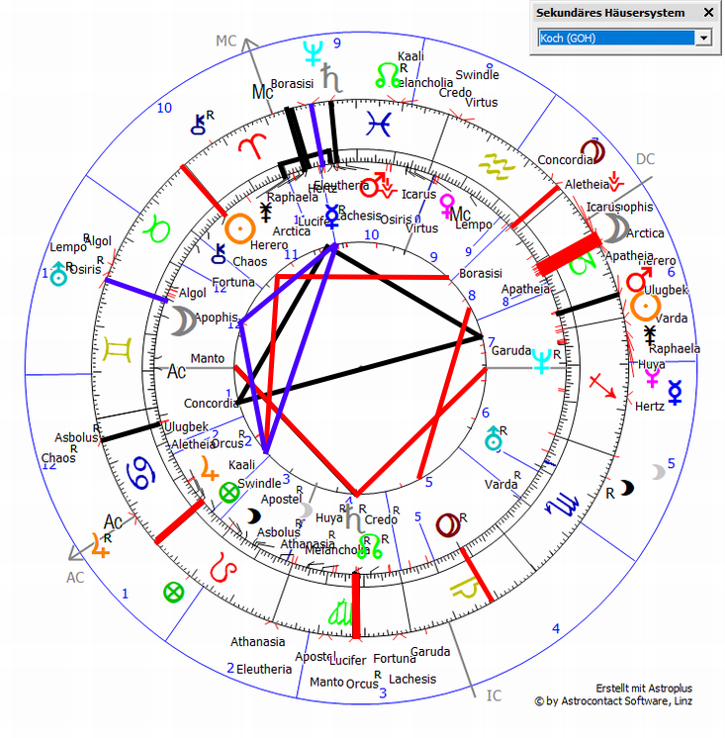
Iranische Republik 01.04.1979, 10.30 IRT, Teheran (innen) - Steinbockingress 21.12.2025, 15:03 UT, Teheran (außen)

Slide 9
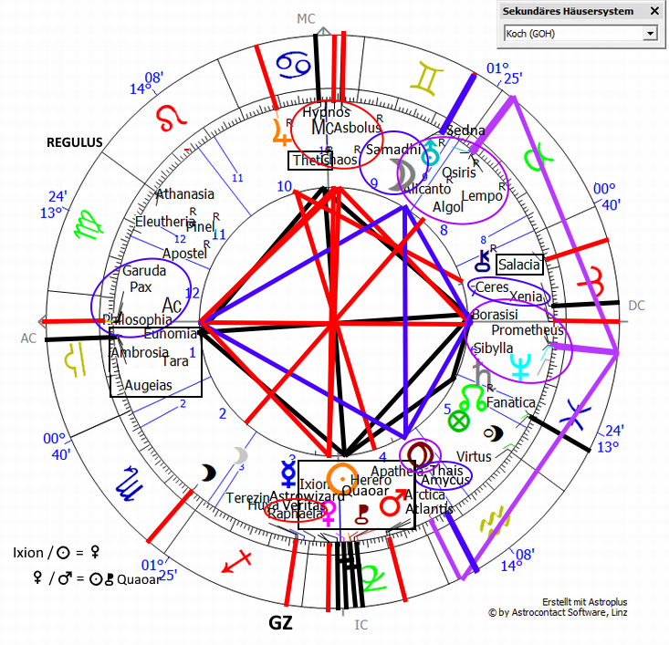
Jahreshoroskop 01.01.2026, 0 h MEZ, Berlin
Mond-Mars-Venus-Merkur o.o.B!

Slide 10
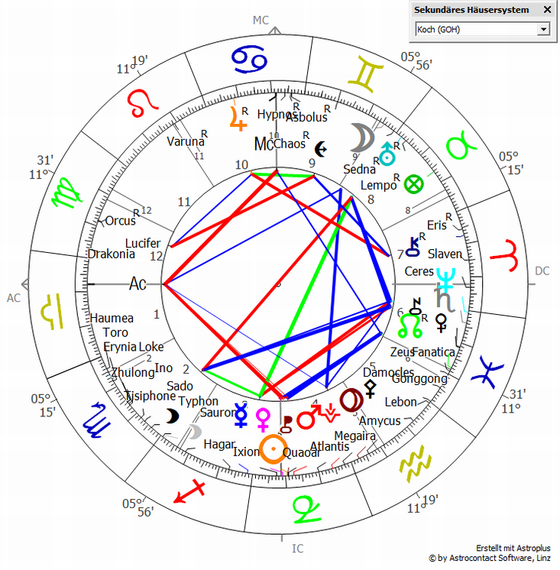
Jahreshoroskop 01.01.2026, 0 h IRT, Teheran
Mond-Mars-Venus-Merkur o.o.B!

Slide 11
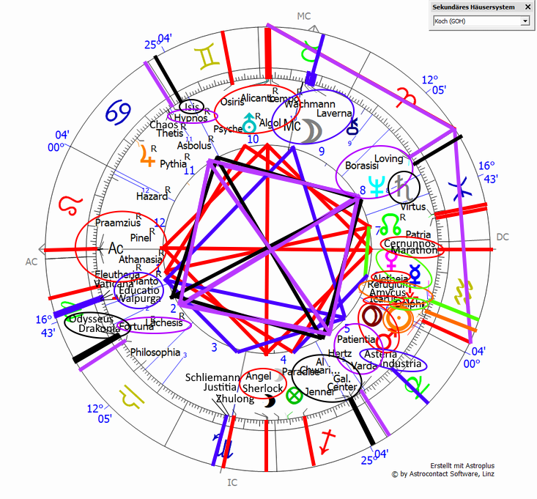
Endgültiger Neptun-Ingress in Widder 26.01.2026, 17:35 UT, Berlin - 2188

Slide 12
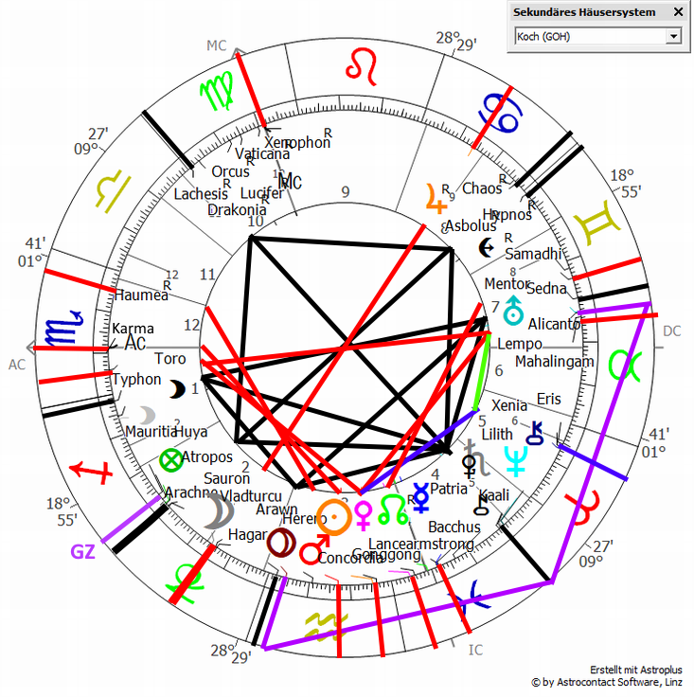
Endgültiger Saturn-Ingress in Widder 14.02.2026, 0:12 UT, Berlin - 2055

Slide 13
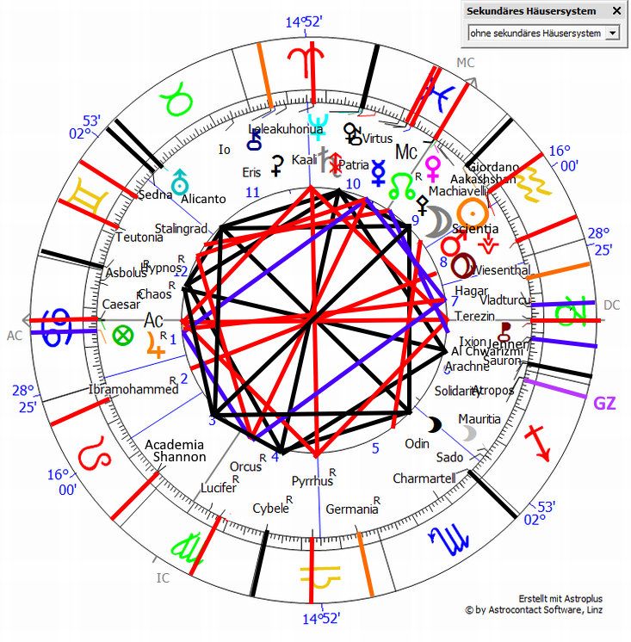
SoFi 17.02.2025, 12:01 UT (NM s.u.) / 12:12 UT (Max. Verf.), Berlin, rahmt ganzen Saturn-Neptun-Zyklus und alle Zyklen im Halbjahr

Slide 14
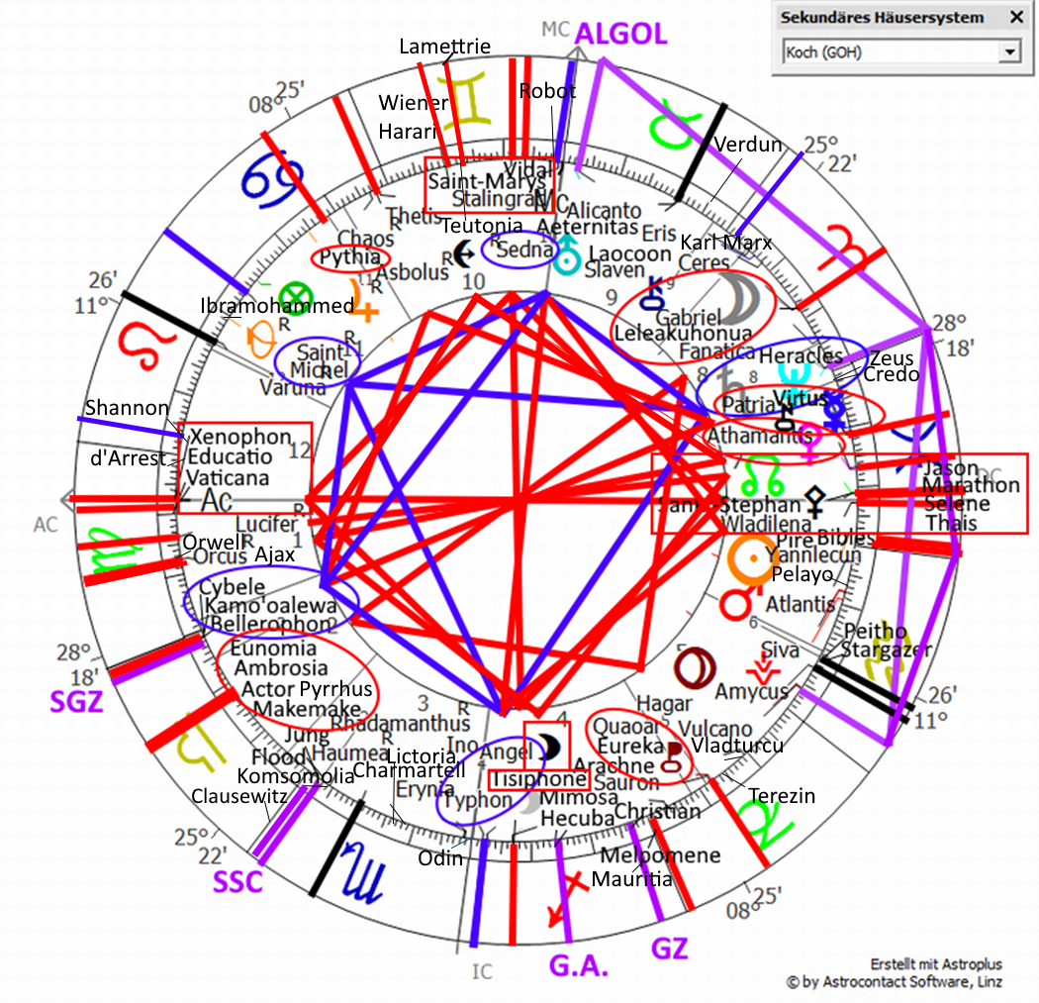
Saturn-Neptun-Konjunktion 20.02.2026, 16:55 UT, Berlin
Verschiedene parallele vs. sich bekämpfende Saturn-Neptun-Bereiche sind durch deren Asteroiden betont:
Digitalisierung/KI/Überwachung: Uranus Qua. LÖW-Shannon in Opp. HS Sonne / Mars und in Trigon GZ, Yannlecun Konj. FIS-Sonne Opp. d‘Arrest T-Qua. ZWI-Robot, Scientia-Vesta-Porta Coeli Konj. Mars, FIS-Merkur-Nessus Qua. Wiener / Harari, Venus Opp. Lucifer-von Neumann, Babbage Konj. Chiron-Eris, ZWI-Lamettrie im gal. Rotationsvek-tor T-Qua. Orwell-Orcus-Profectio Solaris Opp. zukunftsweisender Directio Solaris, Christentum (s. Jupiter-Saturn 7 v. Chr.) Christian auf dem globalen GZ Qua. FIS-Credo, JUN-Vaticana Konj. AC, Sonne Konj. Giordano & Bibles (Asteroid wurde umbenannt in Alexelbert, wg. des sehr passenden EHs benutze ich die originale Namensbenennung), Großtrigon Saturn-Neptun /Angel/Saint-Michel, ZWI-Christen T-Qua. DS / PS
Kommunismus Wladilena-Pallas-Marathon-Jason-Machiavelli-brandredende, rächende Thais untergehend bzw. begegnend am DC, Pluto Opp. Apollo-Ibramohammed T-Qua. Komsomolia-Haumea (anhängerstarker Islam & Jung-Kommunismus), WID-Karl Marx Trigon GZ-Mauritia Trigon LÖW-Shannon (globaler KI-Kriegskommunismus?)
Kriegerische Auflösungen Pluto Opp. LÖW-Ibramohammed T-Qua. STI-Verdun, Mond Opp. WAA-Pyrrhus T-Qua. KRE-Caesar bzw. Entgrenzungen (Mauritia am GZ T-Qua. Zeus Opp. Polyneikes) oder noch betonter in Kombination: die religiösen, spirituellen Kämpfe (Bumerangs provozierend) Virtus-Patria-Nessus Konj. Fische-Merkur Opp. Orcus-Ajax-Orwell in Trigon/Sextil zu Hagar-Vladturku und zu Lictoria (Faschismus)-Charmartell, märtyrerhafter Kampf: Sankt-Stephan-Pallas-Machiavelli-DC, Saint-Marys, Vidal Konj. Stalingrad Qua. AC / DC, Saturn-Neptun-Heracles im starken, engelsgeführten Feuer-Großtrigon Saint Michel / Angel-Typhon, Mars Qua. Godefroy (2° Orbis)-Hannibal, Pluto Opposition Ibramohammed T- Qua. Verdun WID-Saturn-Neptun-Heracles T-Qua. KRE-Asbolus-Chaos Opp. STE-Sauron, Sonne Qua. kriegsschockender Robot

Slide 15
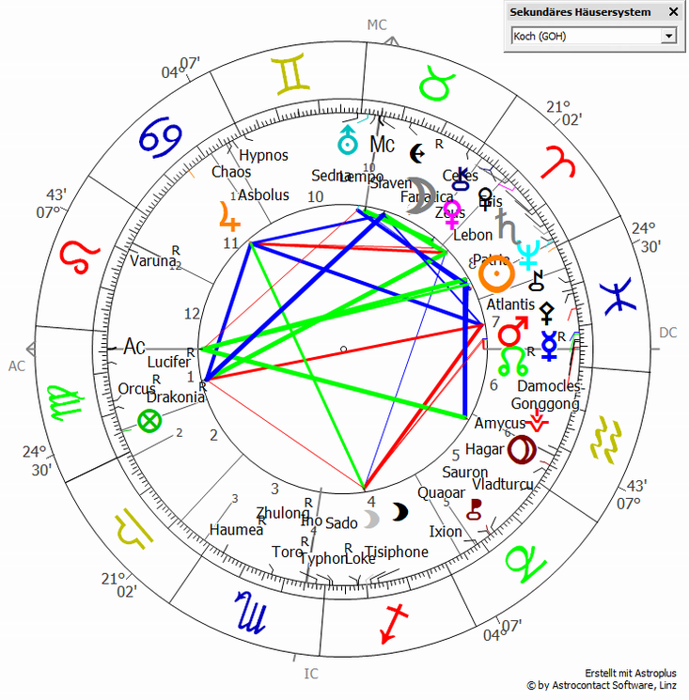
Widderingress 2026, 20.03.2026, 14:46 UT, Berlin

Slide 16
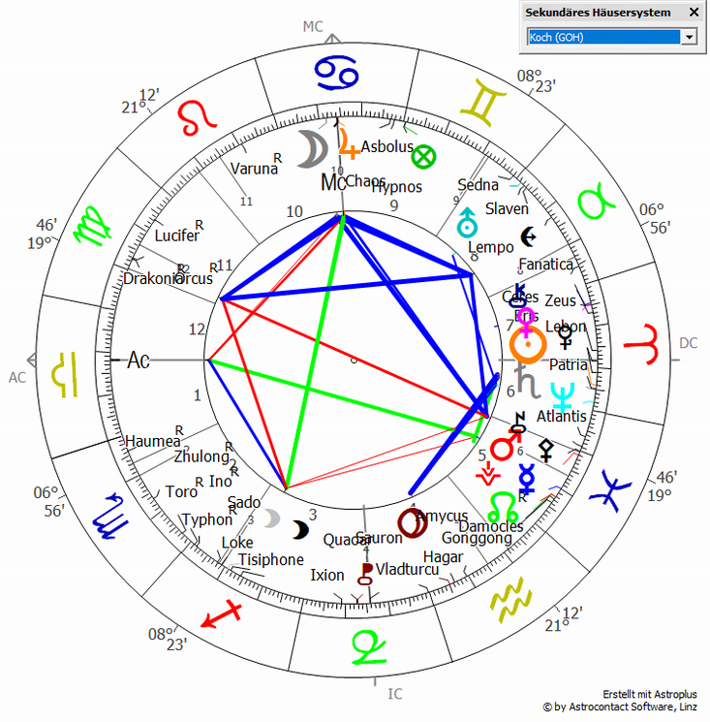
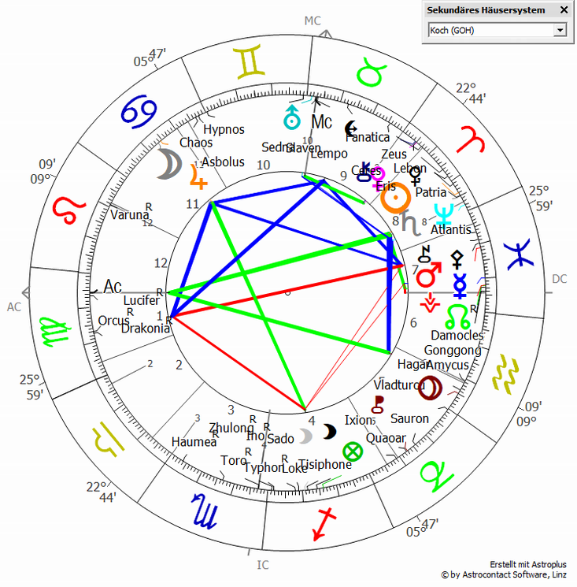
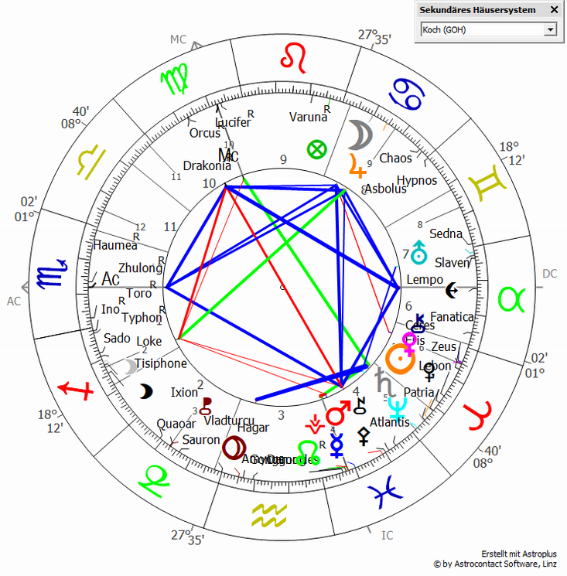
26.03.2026 3.Äquator-Eris & -Saturn, 14:30 UT / HS 17:58 UT / 21:27 UT, Berlin

Slide 17
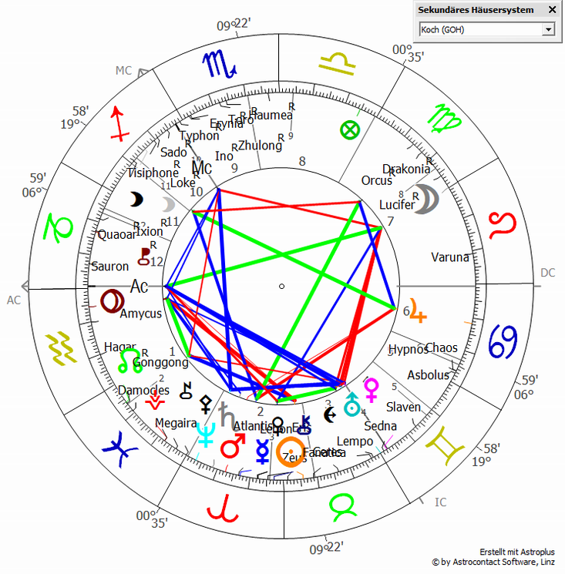
Endgültiger Uranus-Ingress in Zwilling 26.04.2026, 0:51 UT, Berlin – 2032/33

Slide 18
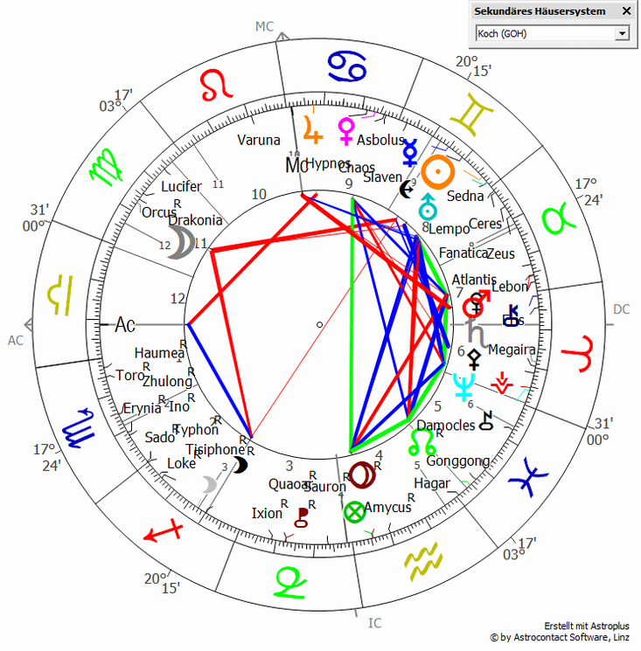
Uranus-Sedna-Konjunktion 24.05.2026, 14:55 UT, Berlin

Slide 19
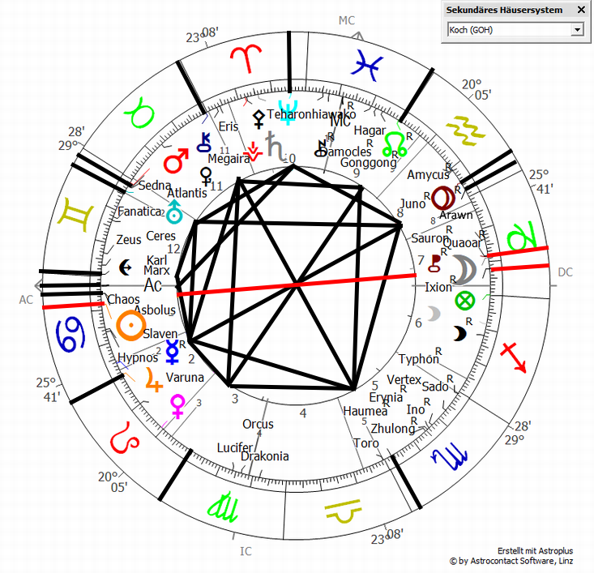
Jupiter Ingress in den Löwen 30.06.2026, 05:52 UT, Berlin

